Slide 1
RUCH RYBAKA
KAMPANIA WYBORCZA
Z NAMI W PRZYSZŁOŚĆ!

Slide 2
CZŁONKOWIE PARTII
KANDYDAT NA WÓJTA | SEBASTIAN RYBAK
RZECZNIK | KRYSTIAN KORALEWSKI KATARZYNA SZCZEPANIAK
REKLAMA – ULOTKI | PIOTR WIERZBICKI SYLWIA MITUTA JAKUB KITA
REKLAMA – PLAKAT | SZYMON OŻADOWICZ
ZBIERANIE PODPISÓW | WERONIKA ŚWIĄTEK MACIEJ LEWIŃSKI PIOTR KACZMARKIEWICZ

Slide 3
Nasza partia wystartowała w wyborach parlamentarnych 2013. Jesteśmy nową partią, ale mamy wiele pomysłów na rozbudowanie naszej gminy – gminy Świnice Warckie. Jesteśmy także otwarci na wszelką współpracę.

Slide 4
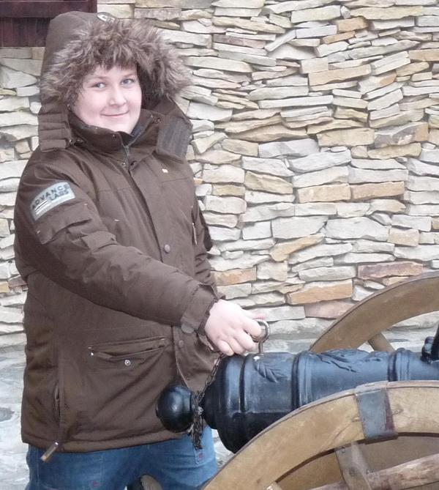
KANDYDAT NA WÓJTA
SEBASTIAN RYBAK
Urodzony 23 lutego 1998 roku. Pomimo młodego wieku Sebastian jest bardzo prospołecznym działaczem
w gminie i ma wiele pomysłów na rozkręcenie gospodarki.
Ma ogromne zdolności przywódcze, jest stanowczy
i dąży do wyznaczonych celów.

Slide 5
KAMPANIA WYBORCZA

Slide 6
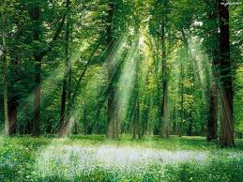
1. Nirwana – w buddyzmie to wyzwolenie od cierpienia, stan uspokojenia oraz wyciszenia... To właśnie zapewnia nasza partia. Zagłosuj na nas, a uwierzysz, że nirwana to nie tylko puste słowa.

Slide 7
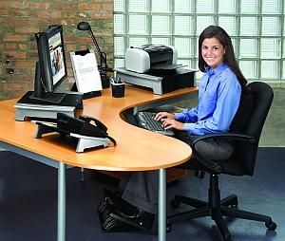
2. Poziom bezrobocia drastycznie wzrósł. Ale my się nie damy! Nasza partia zadba o powstanie kolejnych 2000 miejsc pracy w naszej gminie.

Slide 8
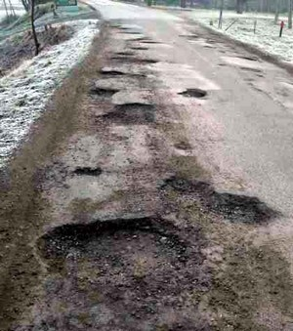


3. Polska słynie z dziurawych dróg niczym ser szwajcarski. Jednak my zadbamy o to, aby nasze gminne drogi były w idealnym stanie o każdej porze roku.

Slide 9
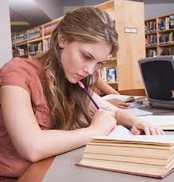
4. Czy Twoje dziecko narzeka, że ma dużo zajęć domowych? Stworzymy zajęcia świetlicowe po szkole, aby każde dziecko mogło spokojnie odrobić powierzone prace pod okiem nauczyciela.

Slide 10
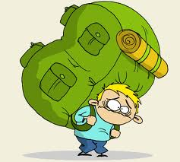
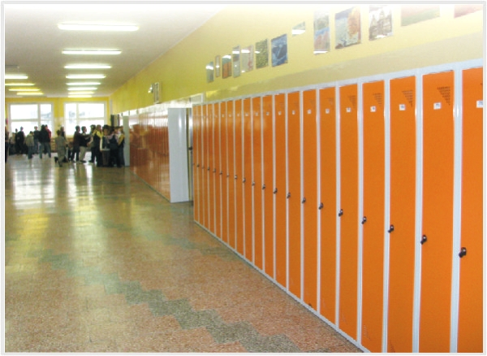
5. Ból pleców i skrzywiony kręgosłup – a wszystko przez ciężkie plecaki! Stworzymy szafki dla każdego ucznia w placówkach oświatowych w naszej gminie, kończąc tym samym obowiązek noszenia plecaków!

Slide 11
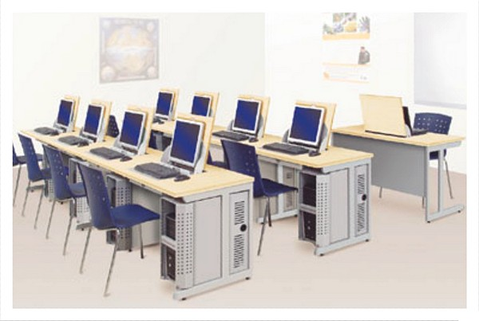
6. Zamiast wielu książek stworzymy wielką platformę e-learningową, na której będą prowadzone zajęcia poprzez laptopy i tablety.

Slide 12
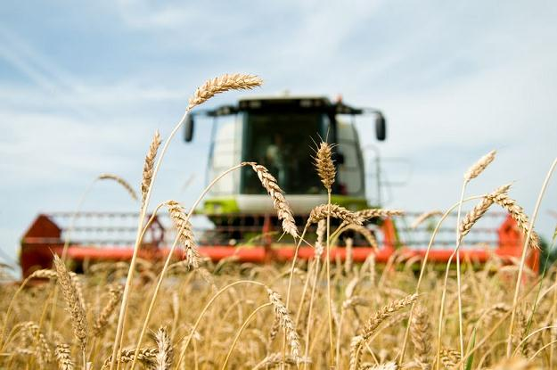
7. Będziemy starać się o dotacje dla rolników – chcemy, aby nasze produkty były najlepsze!

Slide 13
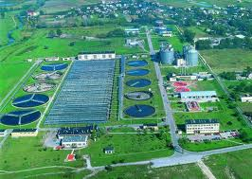
8. Założymy kilka nowych oczyszczalni ścieków, aby każde gospodarstwo domowe miało odpływ zużytej wody.

Slide 14

9. Zadbamy o małe, rozwijające się przedsiębiorstwa.

Slide 15

10. Będziemy starać się o pieniądze z Unii Europejskiej.

Slide 16
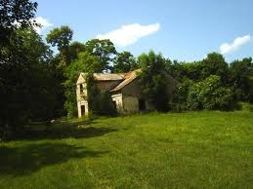
11. Przeprowadzimy renowację zabytków na terenie gminy i stały dojazd do domku Marii Konopnickiej w Gusinie.

Slide 17
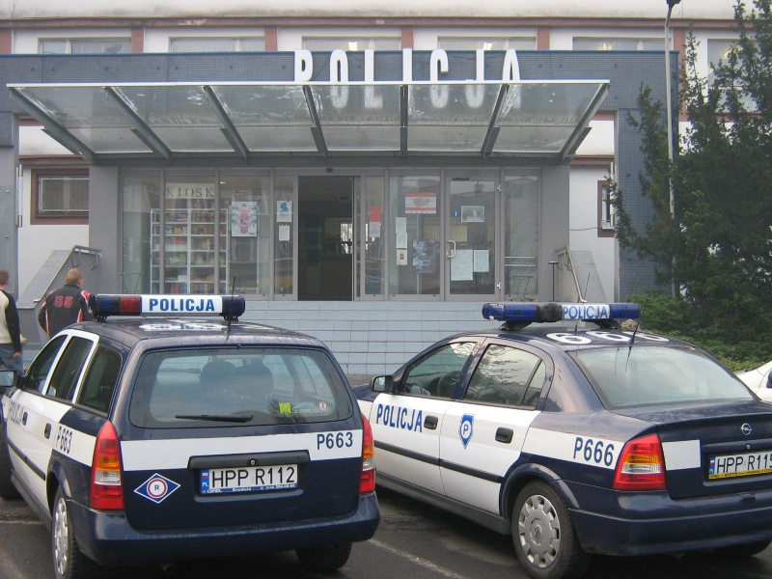
12. Wybudujemy Komendę Policji, aby poprawić bezpieczeństwo na terenie gminy.

Slide 18

13. Stworzymy galerię handlową, aby każdy mógł kupić produkty dobrej jakości za przystępną cenę na terenie naszej gminy.

Slide 19
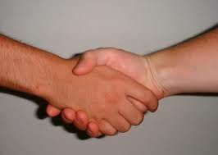
14. Będziemy współpracować z sąsiednimi, jak i zagranicznymi gminami oraz miastami.

Slide 20
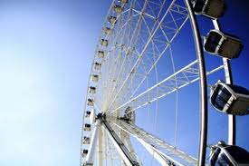
15. Stworzymy wiele miejsc rozrywki dla osób w każdym wieku.

Slide 21

16. Zadbamy o naszą gminną gazetę
– będzie ona częściej wydawana w profesjonalnych warunkach.

Slide 22
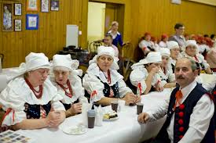
17. Będziemy organizować częste imprezy kulturalne, aby zachęcić inne osoby do odwiedzania naszej gminy.

Slide 23
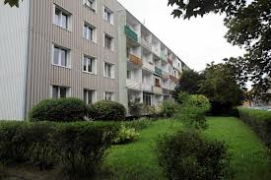
18. Stworzymy nowe miejsca zamieszkania – bloki i pojedyncze domy.

Slide 24
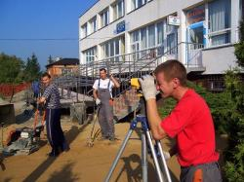

19. Zadbamy o zdrowie naszych mieszkańców – rozbudujemy Ośrodek Zdrowia i zaopiekujemy się dostawami lekarstw do aptek.

Slide 25
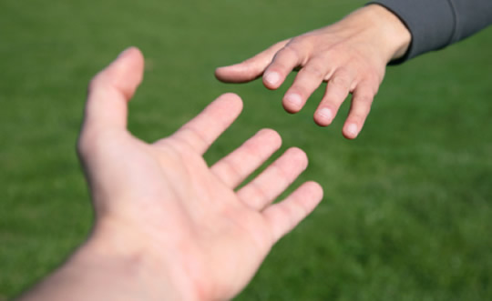
20. Wspomożemy rodziny biedne.

Slide 26
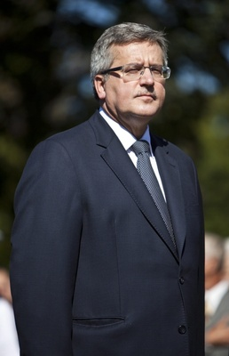
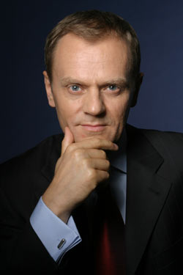
21. Pod koniec rządów naszej partii zaprosimy do nas pana prezydenta i pana premiera, aby wspólnie z nami ocenili zmiany na terenie gminy przez te 4 lata.

Slide 27
Zebraliśmy 73 podpisy na 141 możliwych, co daje nam poparcie
52% mieszkańców!
DZIĘKUJEMY!

Slide 28
Nadszedł czas na lepszą przyszłość…
Nadszedł czas na
RUCH RYBAKA!

Slide 29

RUCH RYBAKA
Z NAMI W PRZYSZŁOŚĆ!

